Slide 1
Velkommen til første seminartime I IN1000
Gruppe 16: Språkteknologi

Slide 2
Litt om meg!
Markus S. Heiervang
2. Året språkteknologi
Lidenskapelig programmerer – digger IFI og IN1000
Kontaktinfo:
Tlf: 47454997
E-post: markuhei@ifi.uio.no
**Jeg pleier for det meste å sitte på Fortran,
så dere kan også nå meg der hvis dere lurer på noe

Slide 3
La oss bli kjent!

Slide 4
Tilbake til fag

Slide 5
Praktisk info
Krever jevnt arbeid
Hver uke bygger på de foregående
Devilry - Innleveringsplatform
Piazza – Platform for spørsmål
Trix – Platform for ekstraoppgaver
Skriftlig eksamen teller 100% av karakter,
4 timer på slutten av semesteret
Obliger --
Notes:
Lever første oblig innen normert tid. Hvis dere ikke leverer noe innen September så blir dere kastet av kurset.

Slide 6
Litt mer praktisk info
8 obliger
6 ukentlige
2 store obliger til slutt
Lever første oblig innen tidsfrist
Lever oblig FØR 23:59
Utsettelse
Plagiat
*NB* Det kan være lurt å dobbeltsjekke at python programmene dine
kjører på linux terminalene å ifi
Viktig: Aldri post obligkode på piazza!

Slide 7
Laget for dere, viktig at dere deltar!
Alle spørsmål er lov!

Slide 8

Notes:
Er det noen her som har programmeringserfaring fra før du begynte? Rekk opp hånda!

Slide 9
På egen maskin
Lastes ned og installeres fra pythons hjemmesider
Bare så enkelt som å google «Python download»
Kjøring av programmer er litt forskjellig på windows og linux/mac

Slide 10
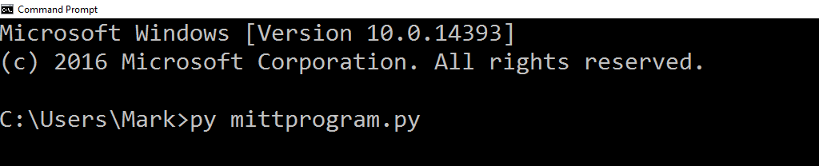
Windows

Slide 11
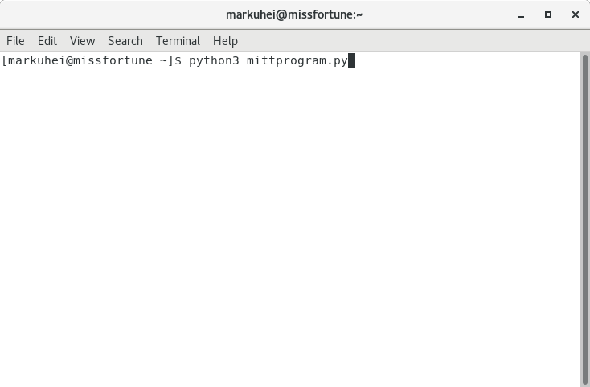
Linux/mac

Slide 13

Skrive ut til terminalen

Slide 14
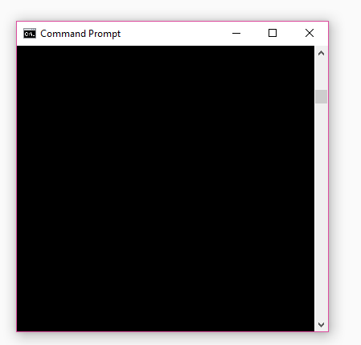
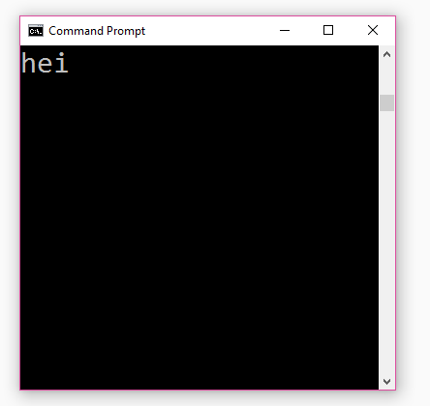
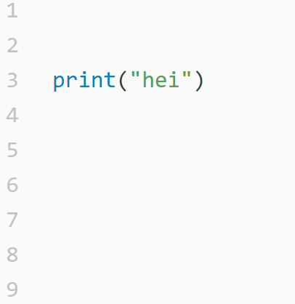


Utskrift til terminal
Det som står inne I parantesen er det som skrives ut

Slide 15



Slide 16



Utskrift til terminal
Det som står inne I parantesen er det som skrives ut
Verdien variabelen får
navn på variabelen
Likhetstegnet viser at det er en variabel som skal få en verdi

Slide 17

Python tolken
Hører bare på det du sier, og ikke det du mener
Leser all kode ovenfra og ned, og utfører den
Melder tydelig fra hvis du har gjort noe feil!
Er litt av en flisespikker

Slide 18
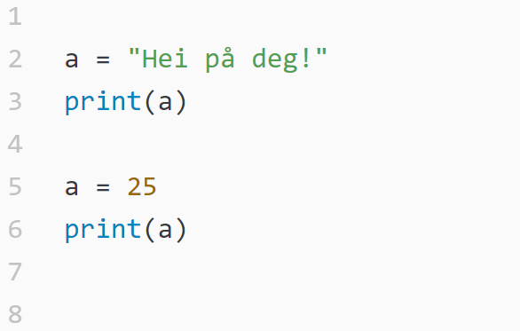
Kodeflyt
a betyr
“Hei på deg!”

Slide 19
Kodeflyt
Hei på deg!

Slide 20
Kodeflyt
a betyr
25

Slide 21
Kodeflyt
25

Slide 23
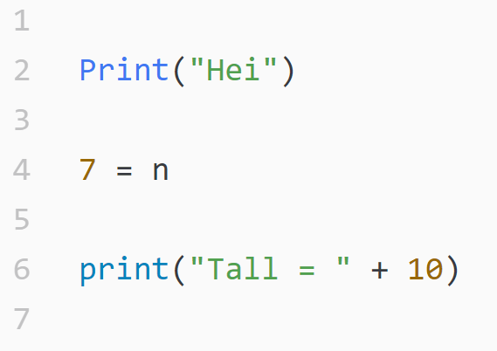

Vanlige feil
NameError:
name ‘Print’ is
not defined

Slide 24
Vanlige feil
Hei
NameError:
name ‘Print’ is
not defined

Slide 25
Vanlige feil
SyntaxError:
Can’t assign
to literal

Slide 26

Vanlige feil
SyntaxError:
Can’t assign
to literal

Slide 27

Vanlige feil
TypeError:
Can only concatenate str (not “int”) to str

Slide 28
Vanlige feil
Tall = 10
TypeError:
Can only concatenate str (not “int”) to str

Slide 29
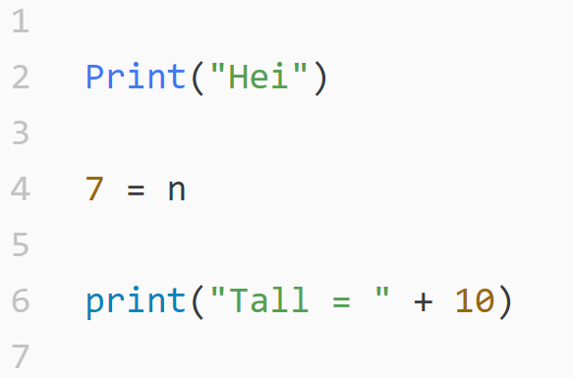
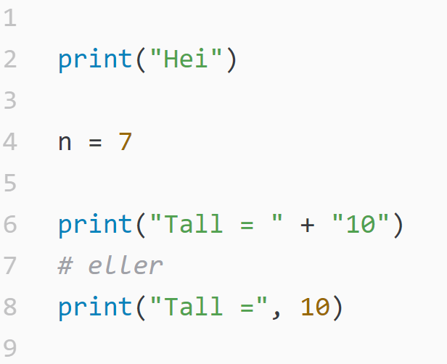
Feil: Riktig:

Slide 30
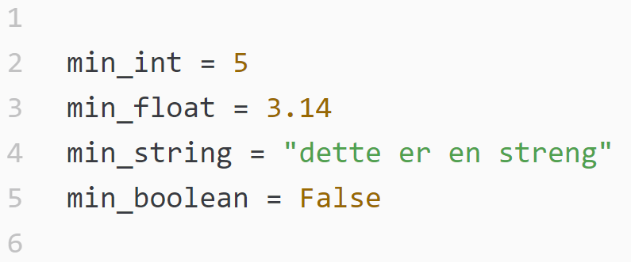
Typer:
int
float
string
boolean

Slide 31
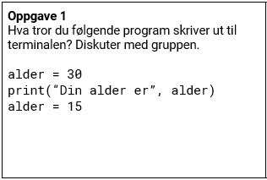
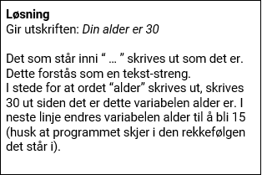

Slide 32
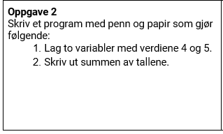

Slide 33
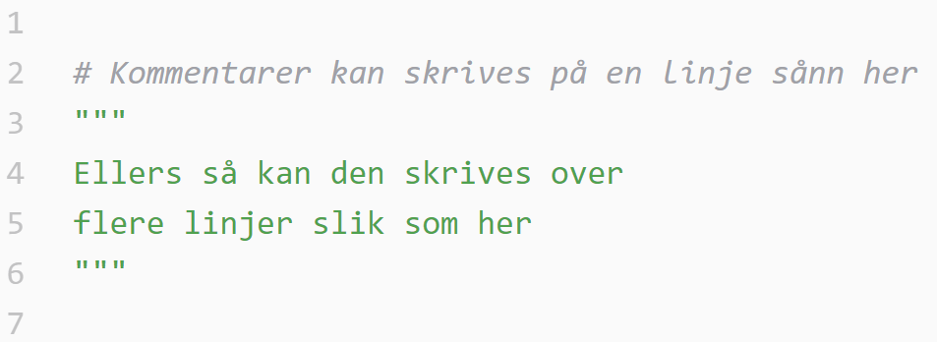
Kommentarer

Slide 34
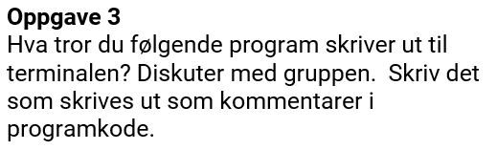
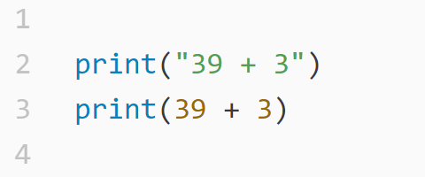

Slide 35
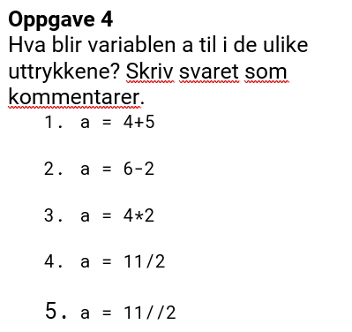

Slide 36
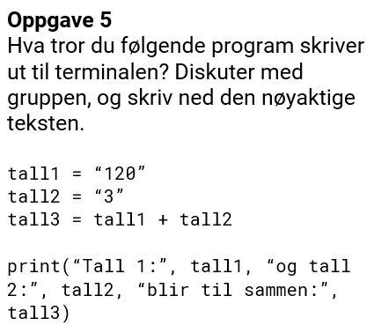

Slide 37
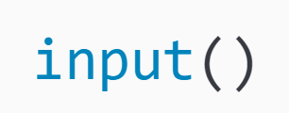

Slide 38
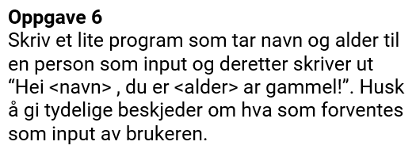

Slide 39
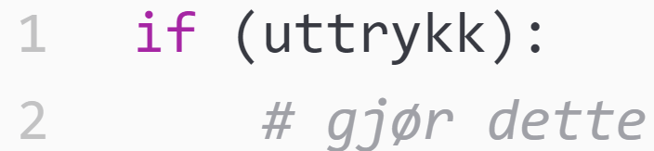
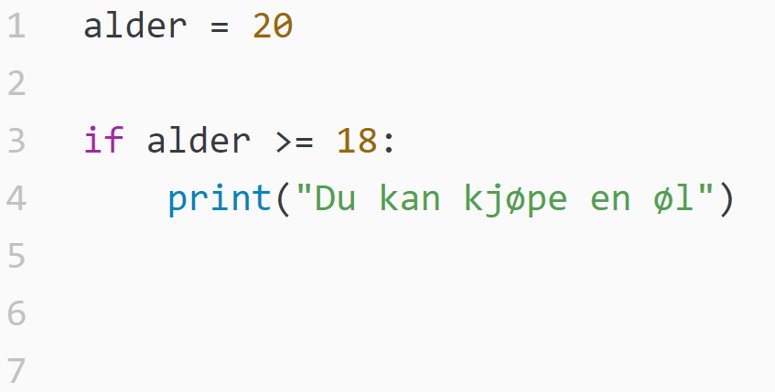
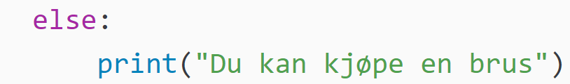

Slide 40
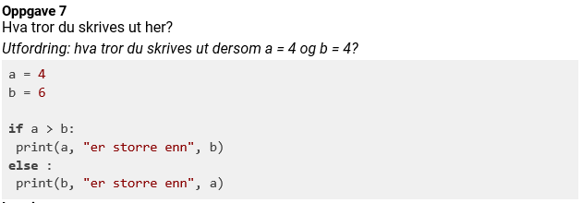

Slide 41
